Slide 1
作业一(xpath)
目标：世纪佳缘
网址: http://date.jiayuan.com/eventslist.php
目标数据：约会吧->热门活动模块->(上海徐家汇,湖北武汉)所在位置的所有活动，将获取的数据存放的数据库中
（点击底部加载更多按钮,获取更多数据）

Slide 2
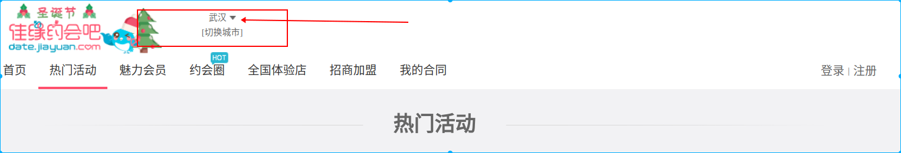
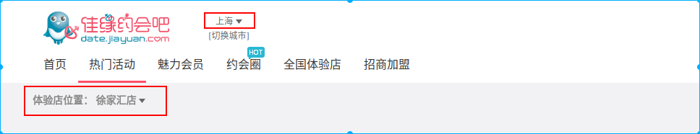

Slide 3
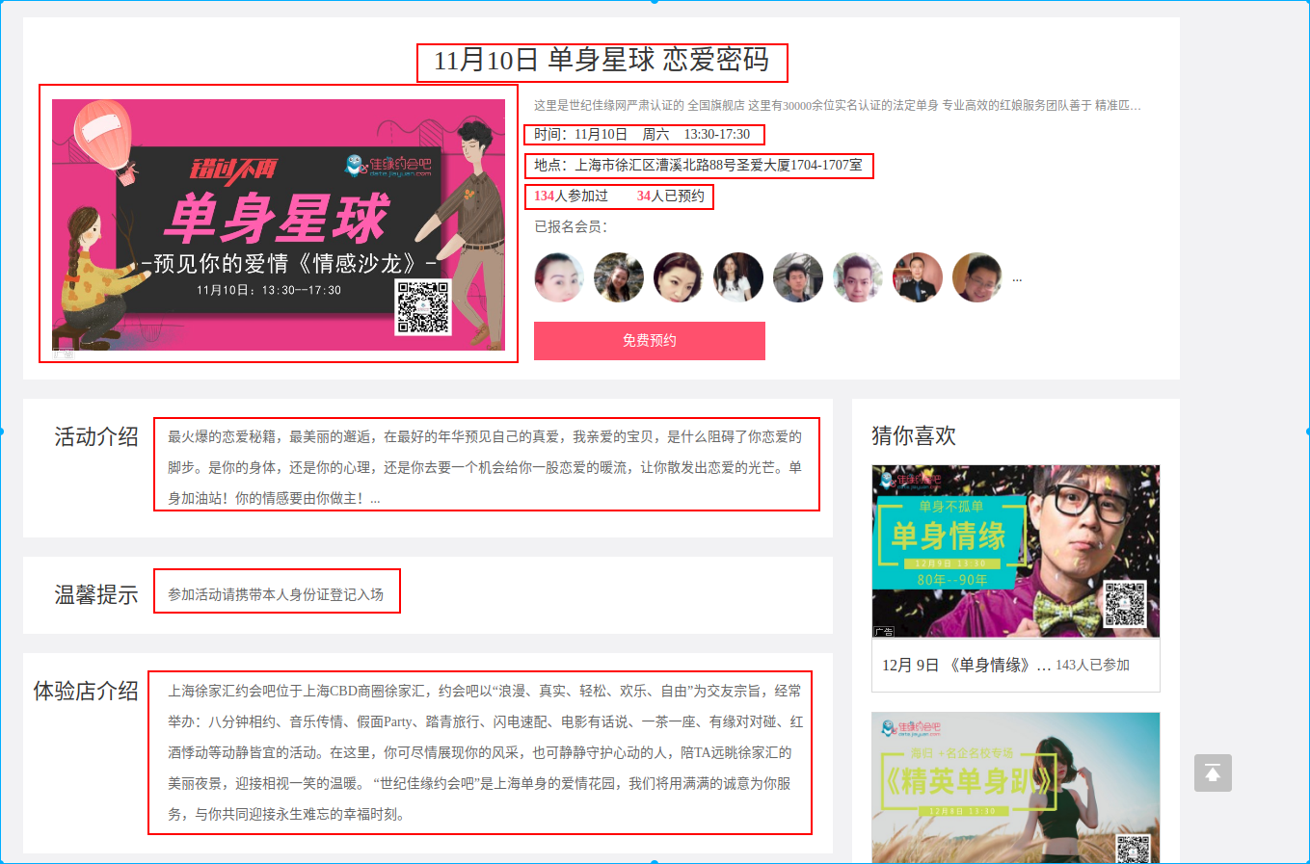
找到活动详情地址，进入到详情页面，获取如下数据,除了以下字段，还需要
存储活动所在城市字段

Slide 4
要求
１．将本地存储的数据库备份
2．将爬虫代码打包（代码需要写注释）

Slide 5
作业二(正则提取)
目标网站：99作文网
目标所在网址：https://www.99zuowen.com/xiaoxuezuowen/ynjzuowen/
获取所有分类的作文详情数据，每一个分类创建一个文件夹，不同分类的作文信息，先存入txt,然后放进对应的文件夹中，

Slide 6
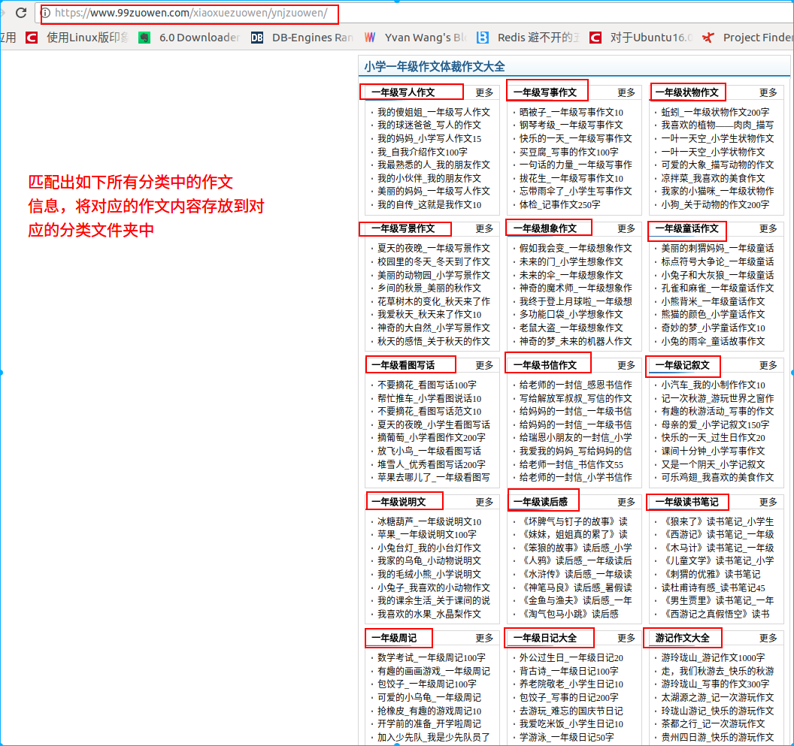
需要获取的分类作文信息如下，倒数第二个一年级日记分类不用获取

Slide 7
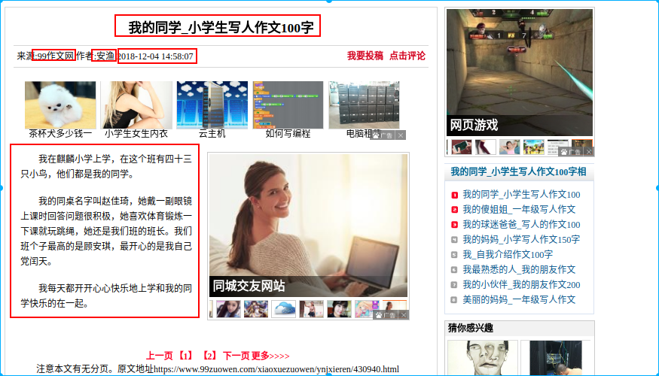
需要获取的作文详情数据如下

Slide 8
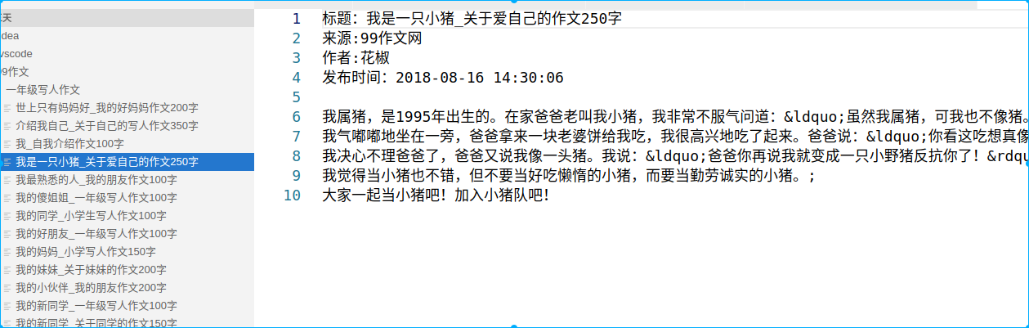
存储的格式如下

Slide 9
结语
总结本周所学知识，写简书，写完后，将简书地址和作业一起交给我
祝大家周末愉快

